Slide 1





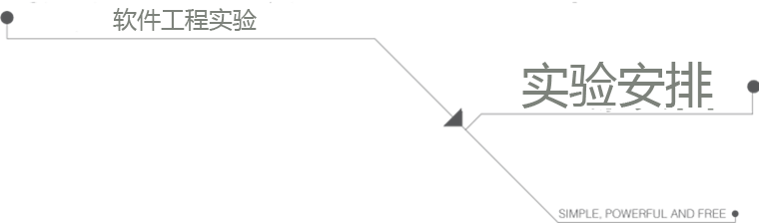


Slide 2










Slide 3




软件项目计划
组员：
郭炜锋、王益飞、胡勇、武丁泽宇
报告人：武丁泽宇 2017-03-17

Slide 4




项目选择——Scrapy
Scrapy出现背景
Scrapy简介

Slide 5
Scrapy出现背景
关于网络爬虫
网络搜索引擎等站点通过爬虫软件更新自身的网站内容或其对其他网站的索引。网络爬虫可以将自己所访问的页面保存下来，以便搜索引擎事后生成索引供用户搜索。
爬虫访问网站的过程会消耗目标系统资源。不少网络系统并不默许爬虫工作。因此在访问大量页面时，爬虫需要考虑到规划、负载，还需要讲“礼貌”。
设计者所面临的挑战
互联网资源卷帙浩繁，这意味着网络爬虫在一定时间内只能下载有限数量的网页，因此它需要优化它的下载方式。互联网资源瞬息万变，这也意味着网络爬虫下载的网页在使用前就已经被修改甚至是删除了。这是网络爬虫设计者们所面临的两个基本问题。
再者，服务器端软件所生成的统一资源地址数量庞大，以至于网络爬虫难以避免的采集到重复内容。

Slide 6
Scrapy简介
Scrapy是一个为了爬取网站数据，提取结构性数据而编写的应用框架。 可以应用在包括数据挖掘，信息处理或存储历史数据等一系列的程序中。
Scrapy吸引人的地方在于它是一个框架，任何人都可以根据需求方便的修改。它也提供了多种类型爬虫的基类，如BaseSpider、sitemap爬虫等，最新版本又提供了web2.0爬虫的支持。
Scrapy 使用 Twisted这个异步网络库来处理网络通讯，架构清晰，并且包含了各种中间件接口，可以灵活的完成各种需求。
受益于python的语言特性，简介高效
官方网站: https://scrapy.org/
github仓库: https://github.com/scrapy/scrapy

Slide 7
Scrapy应用场景
高层次的屏幕抓取和web抓取框架，用于抓取web站点并从页面中提取结构化的数据
应用举例
数据挖掘、数据监测、自动化测试

Slide 8
项目任务
工作范围
工作内容

Slide 9
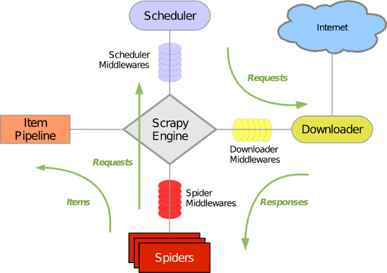
工作范围
版本号：1.3
整体架构
引擎(Scrapy Engine)，用来处理整个系统的数据流处理，触发事务。
调度器(Scheduler)，用来接受引擎发过来的请求，压入队列中，并在引擎再次请求的时候返回。
下载器(Downloader)，用于下载网页内容，并将网页内容返回给蜘蛛。
蜘蛛(Spiders)，蜘蛛是主要干活的，用它来制订特定域名或网页的解析规则。编写用于分析response并提取item(即获取到的item)或额外跟进的URL的类。 每个spider负责处理一个特定(或一些)网站。
项目管道(Item Pipeline)，负责处理有蜘蛛从网页中抽取的项目，他的主要任务是清晰、验证和存储数据。当页面被蜘蛛解析后，将被发送到项目管道，并经过几个特定的次序处理数据。
下载器中间件(Downloader Middlewares)，位于Scrapy引擎和下载器之间的钩子框架，主要是处理Scrapy引擎与下载器之间的请求及响应。
蜘蛛中间件(Spider Middlewares)，介于Scrapy引擎和蜘蛛之间的钩子框架，主要工作是处理蜘蛛的响应输入和请求输出。
调度中间件(Scheduler Middlewares)，介于Scrapy引擎和调度之间的中间件，从Scrapy引擎发送到调度的请求和响应。

Slide 10
工作内容
选择Scrapy最新版本，了解Scrapy框架和用法，进行针对某网站的爬虫代码的编写，并且进行分析，具体内容如下：
熟悉scrapy使用方法。
熟悉scrapy架构
使用scrapy设计针对某网站的爬虫
分析当前爬虫的性能、功能，找出可以改进的地方。
阅读scrapy相关源码，针对当前爬虫做出适应性的修改
测试修改

Slide 11
协同方式
小组会议
每周日晚21:00，交流各自负责部分的成果，互相督促检查
网上协作
有问题随时在微信群中讨论，分享相关资料和各自成果活

Slide 12






